Slide 1
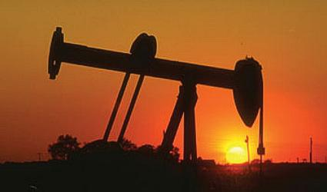
Uhľovodíky
Zdroje uhľovodíkov a životné prostredie

Slide 2
Zdroje uhľovodíkov
Prírodné zdroje uhľovodíkov sú:
Uhlie
Ropa
Zemný plyn
Sú to fosílne palivá.
Sú to neobnoviteľné zdroje uhľovodíkov.
Fossilis (lat.) - skamenený
Ich spaľovaním sa uvoľňuje veľké množstvo tepla

Slide 3
Uhlie
Vzniklo počas mnohých miliónov rokov z odumretých rastlín.
Je to horľavá hornina, skladá sa najmä s uhlíka (obsahuje aj zlúčeniny kyslíka, vodíka, dusíka, síry).
Dlho bolo najvýznamnejším zdrojom energie.
V súčasnosti sa používa hnedé uhlie najmä ako palivo v tepelných elektrárňach (Elektráreň Nováky so sídlom v Zemianskych Kostoľanoch) postavených v mieste ťažby (nízke náklady na prepravu).
Typ uhlia | Podiel uhlíka | Výhrevnosť
Lignit | 30 – 50% | 13 MJ/kg
Hnedé uhlie | 50 – 80% | 15 – 20 MJ/kg
Čierne uhlie | 80 – 90% | 18 – 30 MJ/kg
Antracit | Viac ako 90% | 26 – 30 MJ/kg
Vznik uhlia - video

Slide 4
Uhlie a životné prostredie
Záťažou pre životné prostredie je už ťažba uhlia:
Povrchová
Hlbinná
Dôsledky ťažby:
odlesňovanie,
erózia pôdy,
znečistenie a nedostatok vody,
Úprava uhlia:
Technicky náročné a drahé je jeho odsírenie.
Spaľovanie uhlia:
Vznik CO₂ – skleníkový plyn.
Oxidy dusíka a síry – vznik kyslých dažďov.
Ďalšie nepriaznivé dopady:
odpad z vyhoreného uhlia,
opustené bane, zdevastované okolie,
priesaky kyslej vody z baní,
banské poddolovanie – možný prepad pôdy

Slide 5
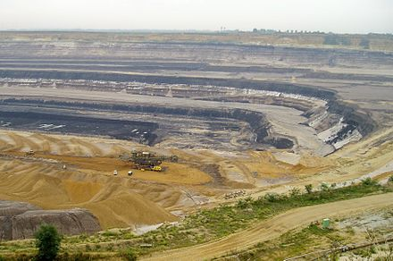
Povrchová ťažba uhlia v Nemecku

Slide 6
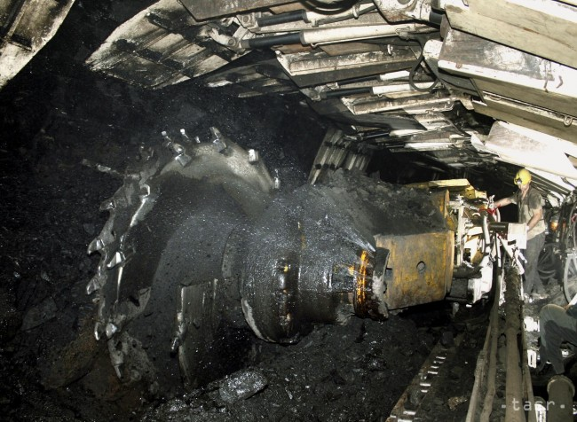
Hlbinná ťažba uhlia v Novákoch

Slide 7
ROPA
Vznikla počas mnohých miliónov rokov z odumretých rastlín a malých morských živočíchov.
Je to čierna kvapalná látka.
Je to zmes uhľovodíkov.
Môže obsahovať aj prímesi – zlúčeniny kyslíka, síry, dusíka, v závislosti od miesta náleziska.
Na miesto spracovania sa dopravuje:
ropovodmi,
tankermi.
Jej destiláciou sa vyrábajú uhľovodíkové plyny, benzín, petrolej, nafta, asfalt.
Je dôležitou surovinou chemického priemyslu.
Vznik ropy a zemného plynu - video

Slide 8
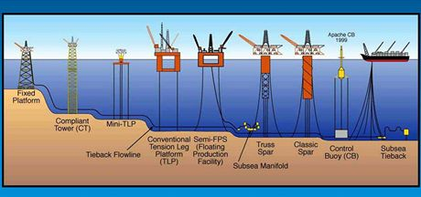
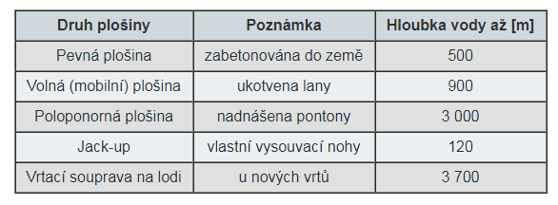

Slide 9
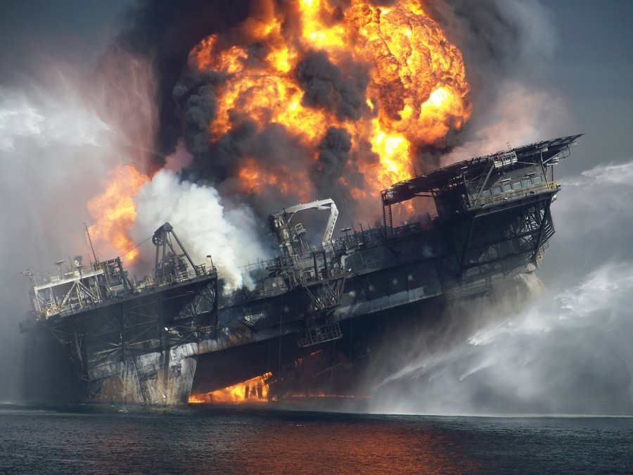
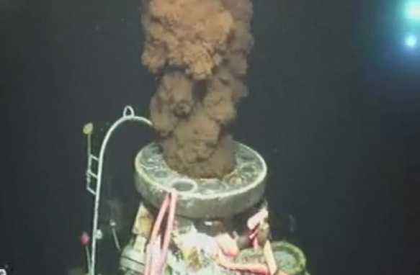
Havária vrtnej plošiny
Ropa unikajúca do mora tempom 1 milión litrov za deň

Slide 10
Ropa a životné prostredie
Získavanie ropy spod morskej hladiny sprevádzajú:
havárie ropných plošín,
následne pri preprave tankermi ich havárie,
čo má za následok únik ropy do mora – závažné ekologické katastrofy.
Spaľovaním jej produktov sa do ovzdušia dostávajú:
oxidy dusíka a síry (kyslé dažde),
oxid uhoľnatý,
karcinogénne uhľovodíky.

Slide 11
Zemný plyn
Zemný plyn je bezfarebná plynná látka.
Vznikal súčasne so vznikom ropy.
Jeho ložiská sa nachádzajú najčastejšie nad ložiskami ropy.
Je to vysoko horľavé palivo, ktoré môže obsahovať až 96% metánu (môže obsahovať aj oxid uhličitý, sulfán, ďalšie uhľovodíky).
Na miesto spracovania sa prepravuje:
plynovodmi,
v skvapalnenom stave cisternovými autami a loďami.
Využíva sa ako palivo a v chemickom priemysle pri výrobe chemických látok.

Slide 12
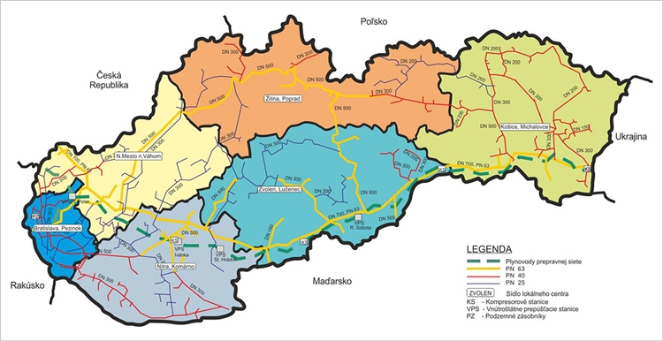
Preprava zemného plynu na Slovensku

Slide 13
Alternatívne zdroje energie
Slnko: - slnečné kolektory na domoch (ohrev teplej vody)
- solárne elektrárne
Vietor: - veterné elektrárne
- veterný mlyn – kedysi
Geotermálny prameň: - kúpaliská
- kúpele
- vyhrievanie skleníkov, domov
- elektrárne
Prúdiaca voda: - vodné elektrárne
- vodné mlyny
Biomasa: biologický materiál pochádzajúci zo živých alebo nedávno žijúcich organizmov. Ako zdroj energie sa môže použiť ako palivo, alebo sa z nej vyrábajú biopalivá.

Slide 14
Ďakujem za pozornosť!
Zdroj obrázkov: internet

